Slide 1
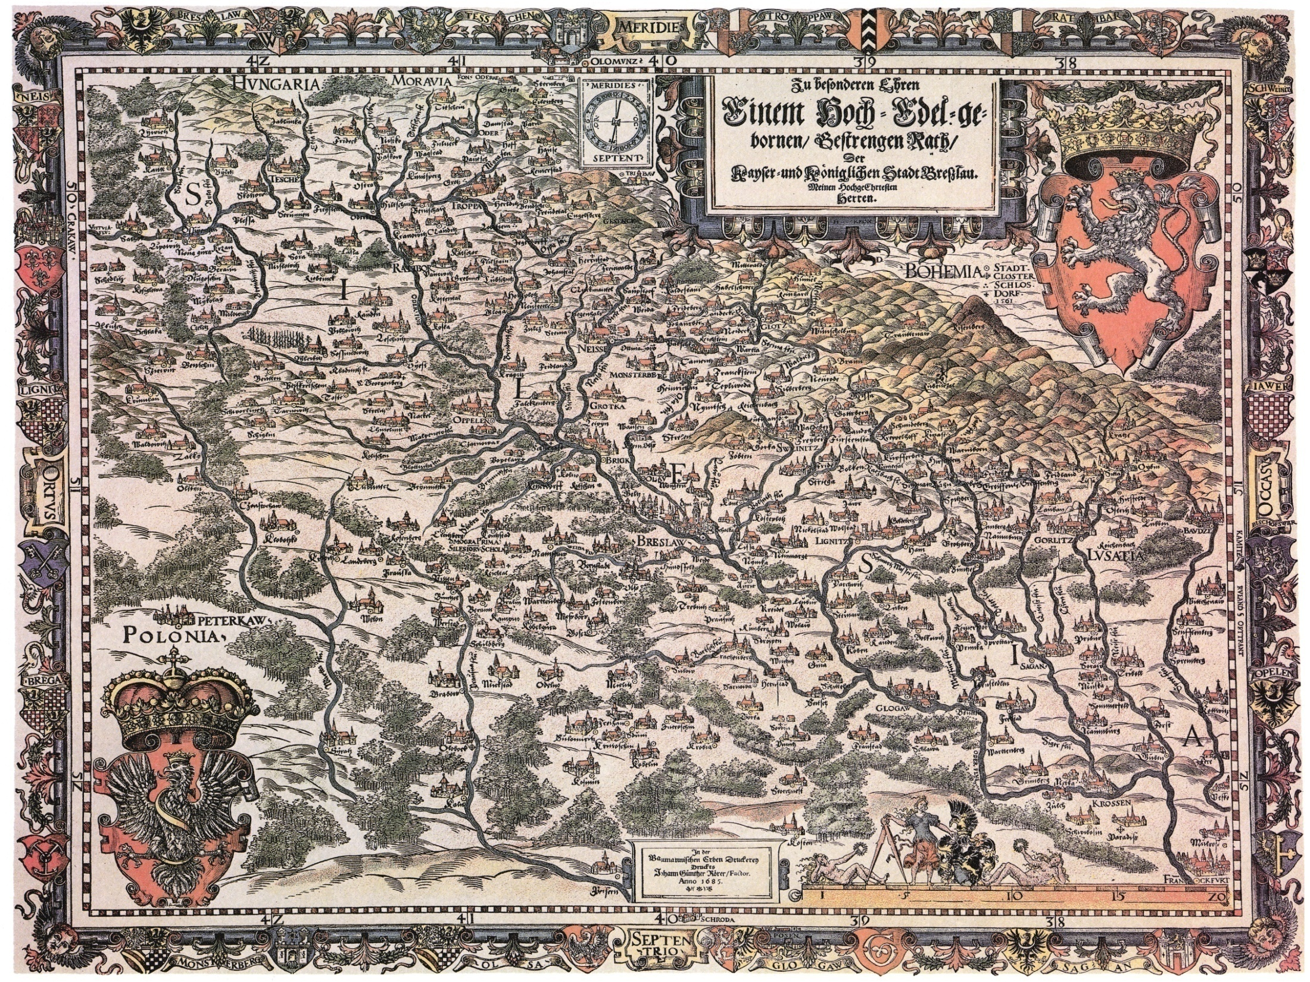
Slezská města

Slide 2
Paczkow
„slezské Carcassonne“
Založeno 1254
Součást niského knížectví
Středověké kamenné hradby
Kostel sv. Jana Evangelisty – 14. století

Slide 3
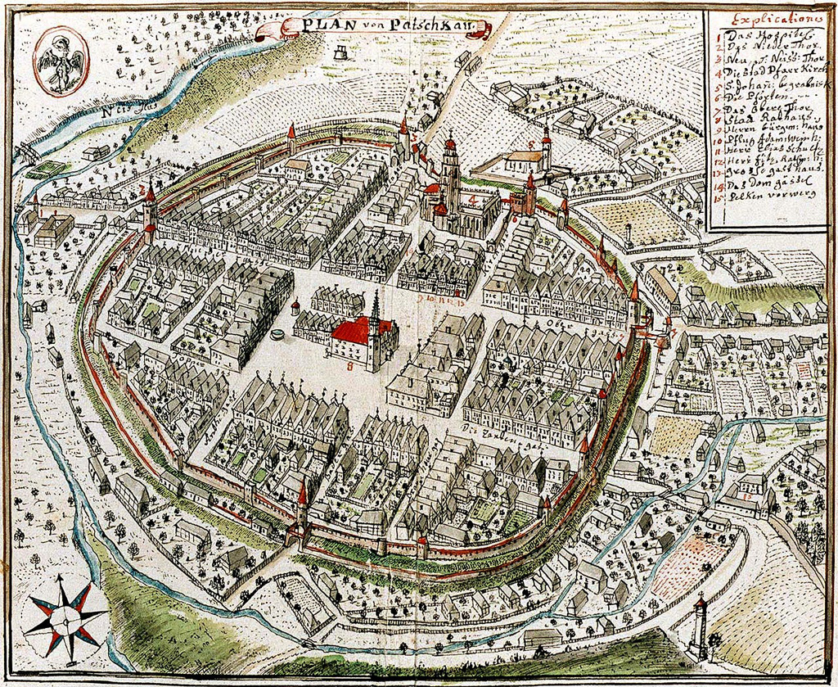

Slide 4
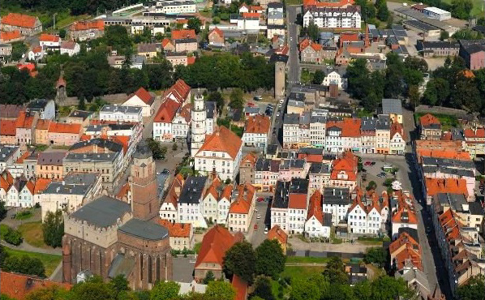

Slide 5
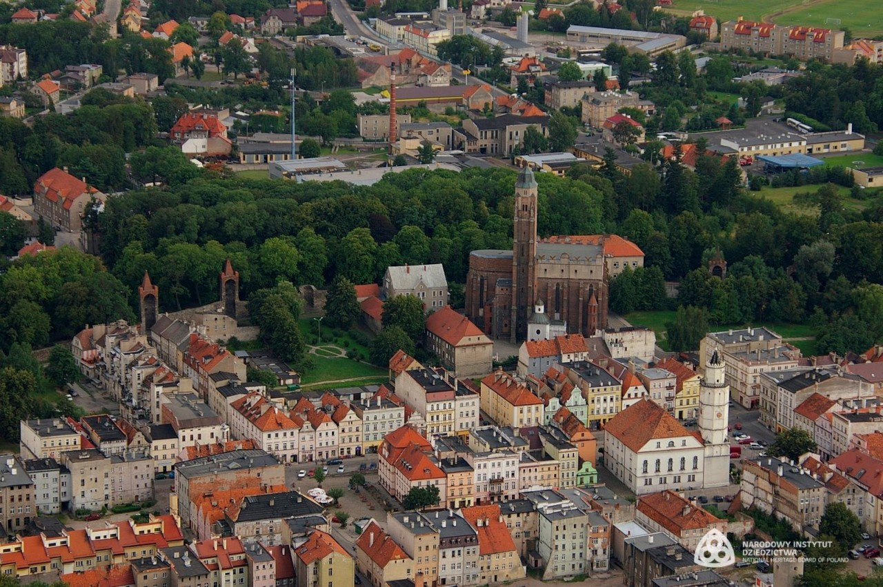

Slide 6
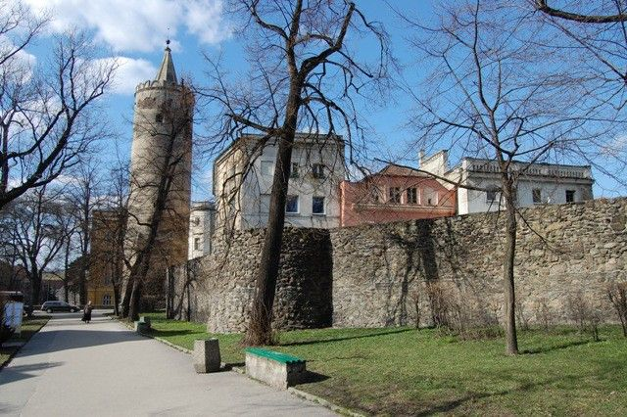

Slide 7
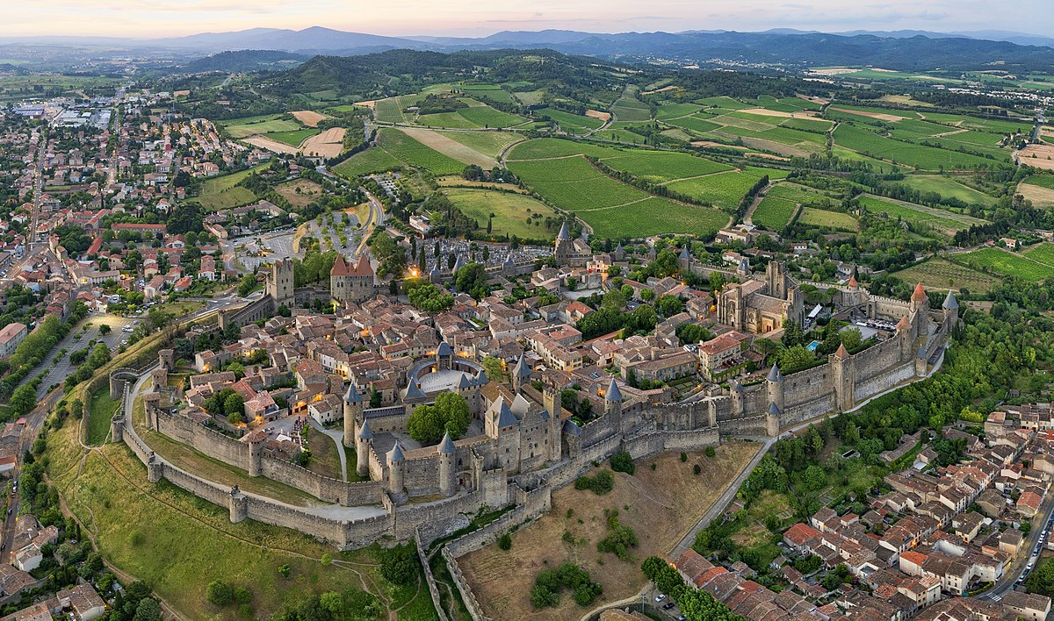

Slide 8
Lehnice
Knížecí sídlo od r. 1163
Piastovský hrad
Katedrála sv. Petra a Pavla (14.století)
Bitva u Lehnice 1241
Scultetův dům, U křepelčí klece – 16. století

Slide 9
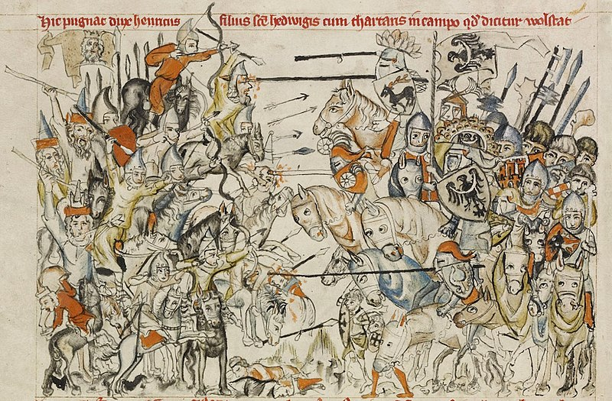
Bitva u Lehnice 1241

Slide 10
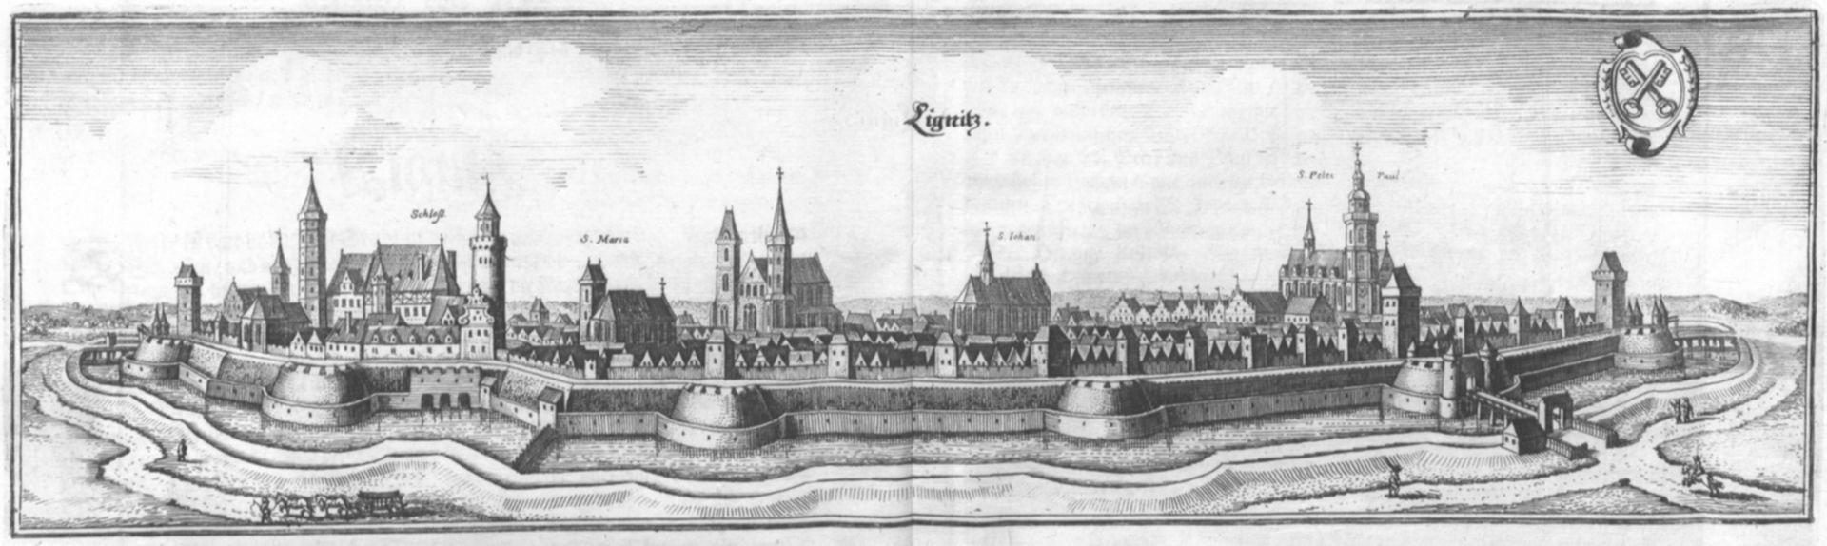
Lehnice 1650

Slide 11
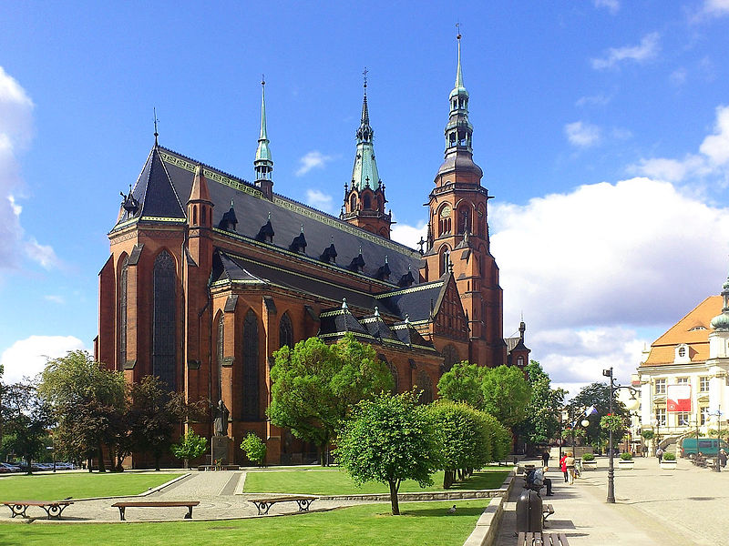
Katedrála sv. Petra a Pavla

Slide 12
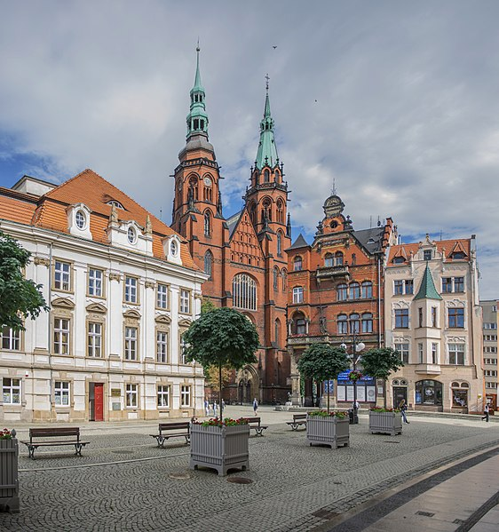

Slide 13
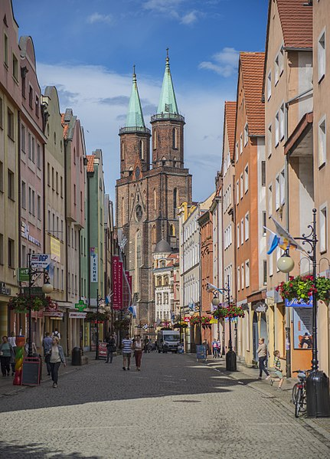

Slide 14
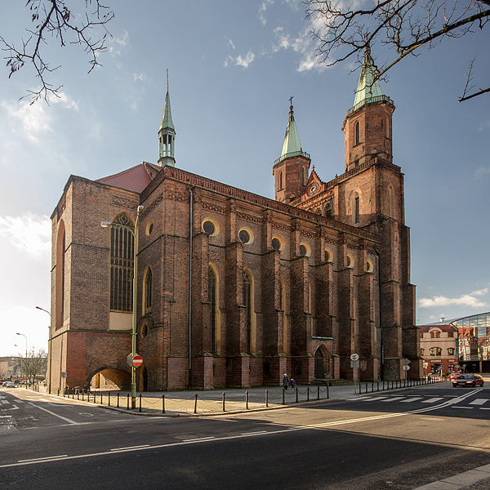
Kostel Panny Marie

Slide 15
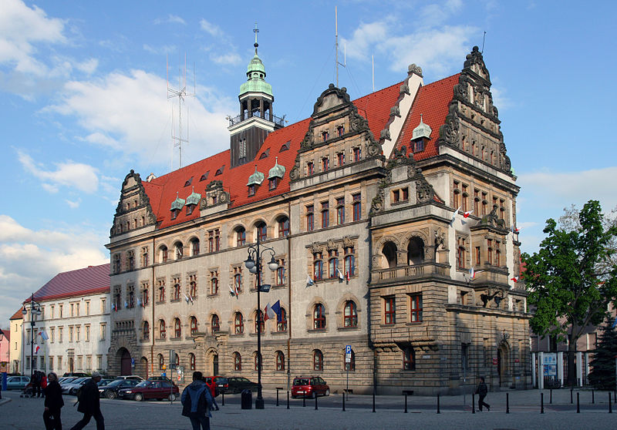
Nová radnice

Slide 16
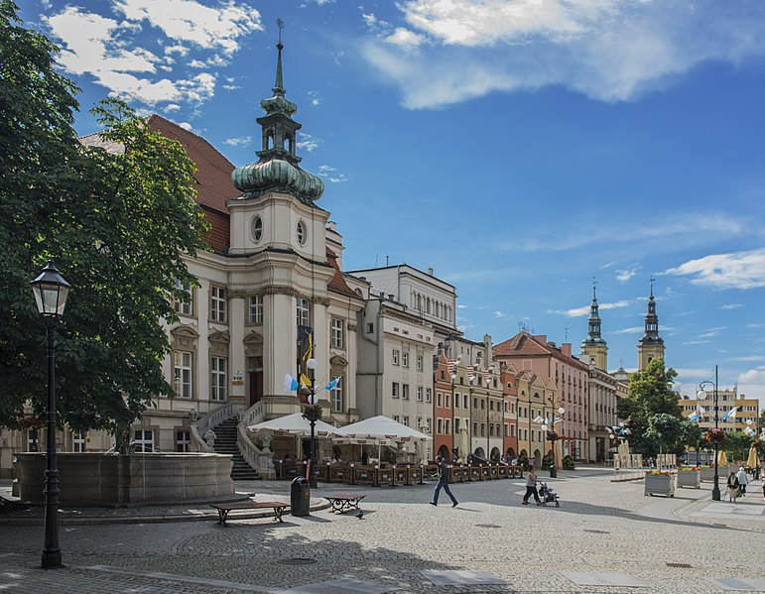
Stará radnice

Slide 17
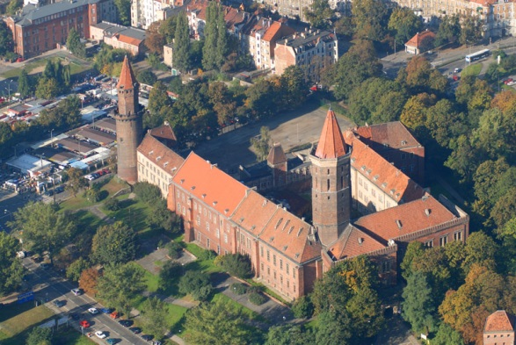
Piastovský hrad

Slide 18
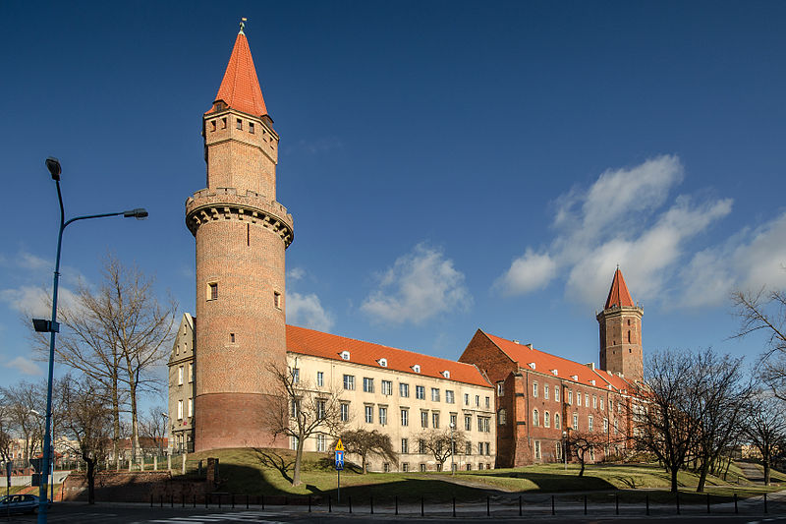

Slide 19
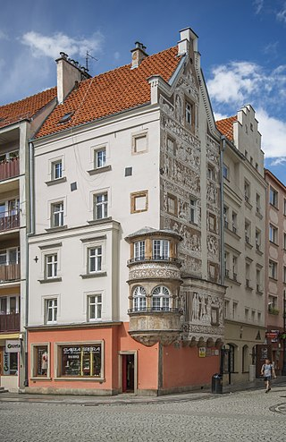
U křepelčí klece

Slide 20
Olešnice
První zmínka 1189, městská práva 1255, později centrům knížectví
1492-1647 – ve vlastnictví Poděbradů
Kostel sv. Jana Apoštola
Částečně dochované renesanční domy, opevnění
Piastovský hrad/zámek

Slide 21
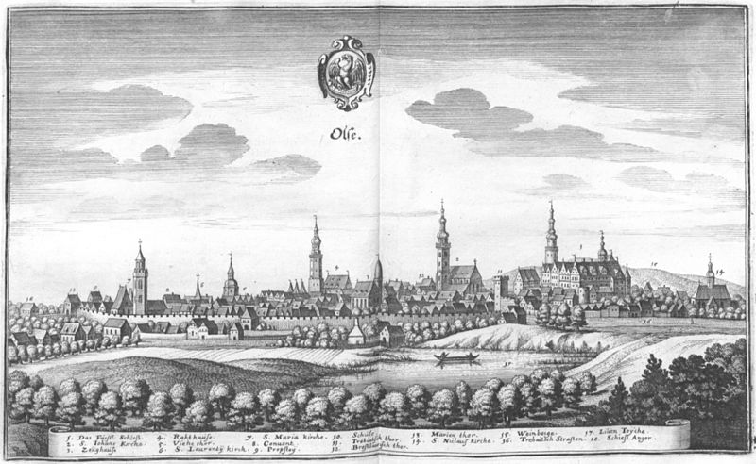
Olešnice ok. 1650

Slide 22
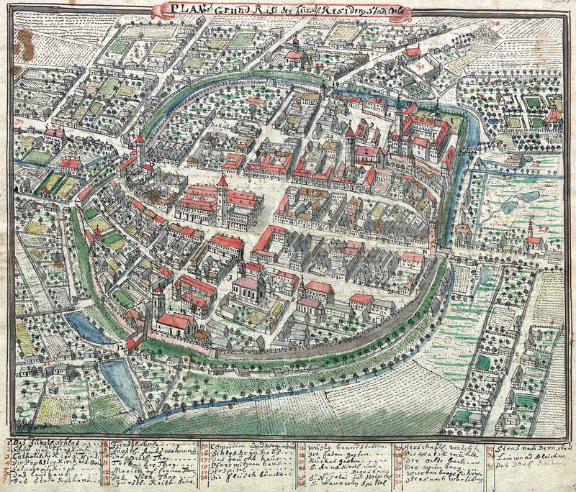

Slide 23
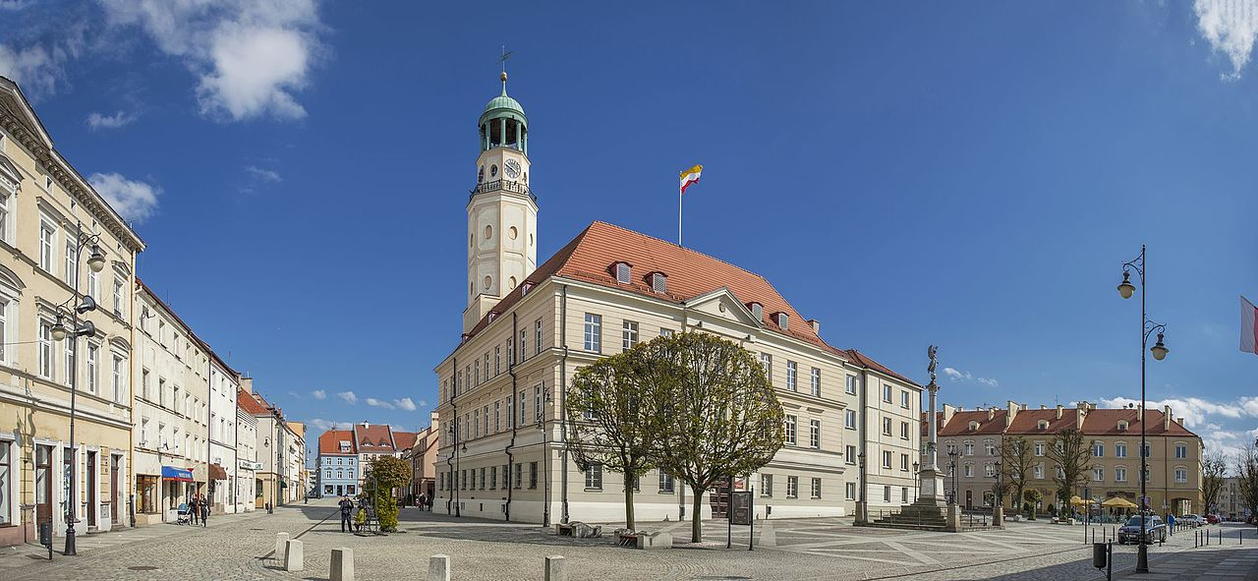
Rynek a radnice

Slide 24
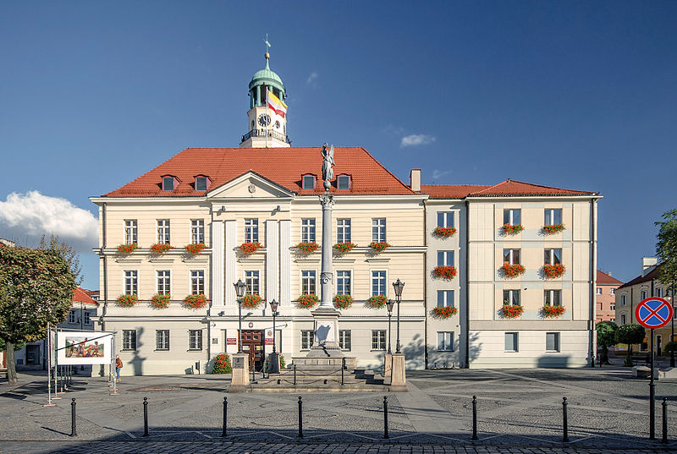
Radnice

Slide 25
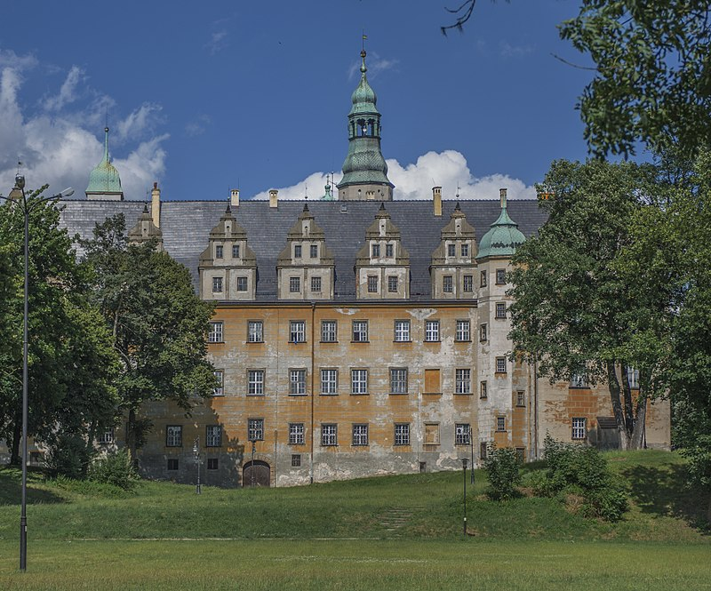
Zámek

Slide 26
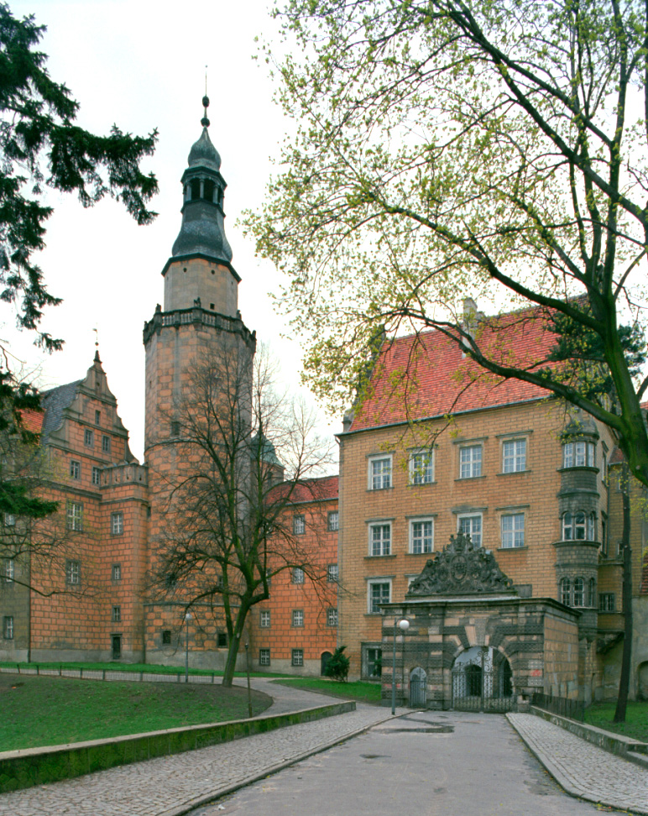

Slide 27
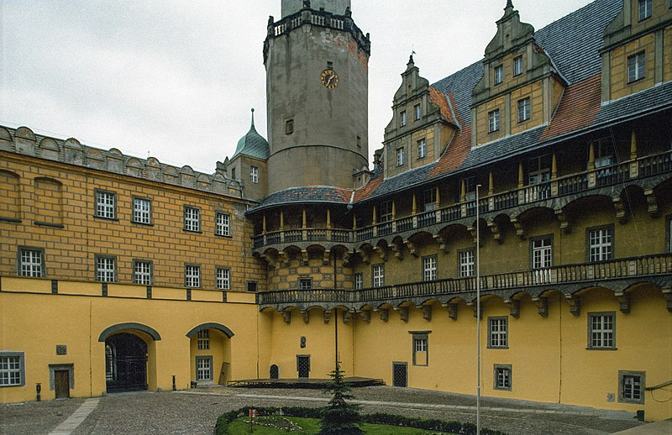

Slide 28
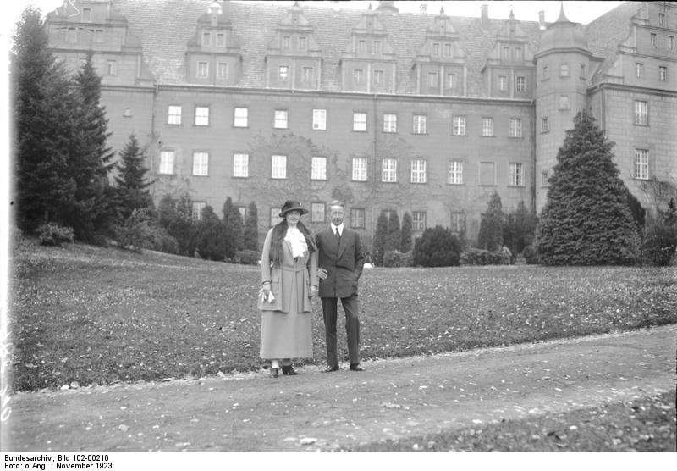
1923 korunní princ Vilém a princezna Cecilie

Slide 29
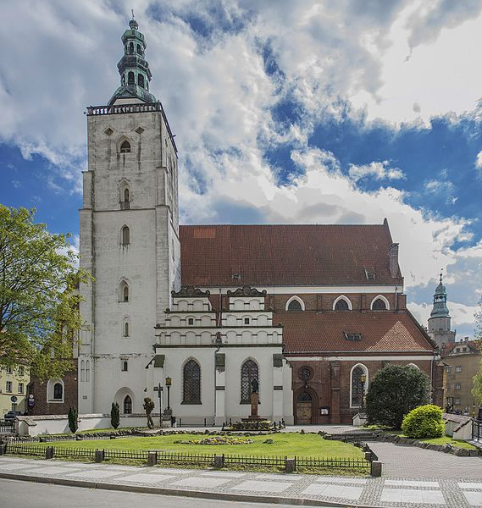
Kostel sv. Jana Apoštola

Slide 30
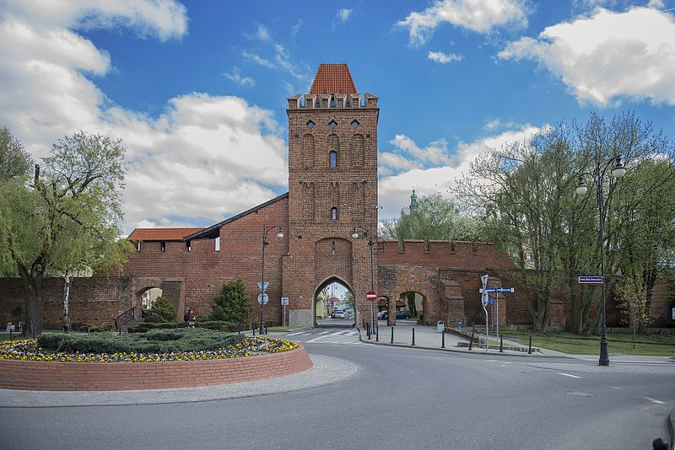
Vratislavská brána

Slide 31
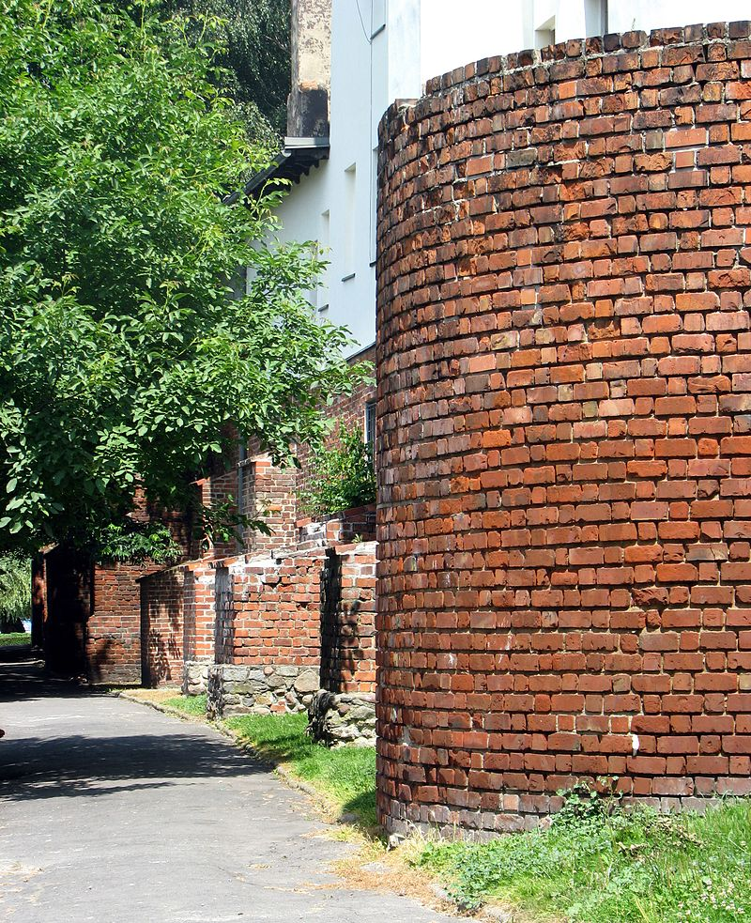
Zbytky hradeb

Slide 32
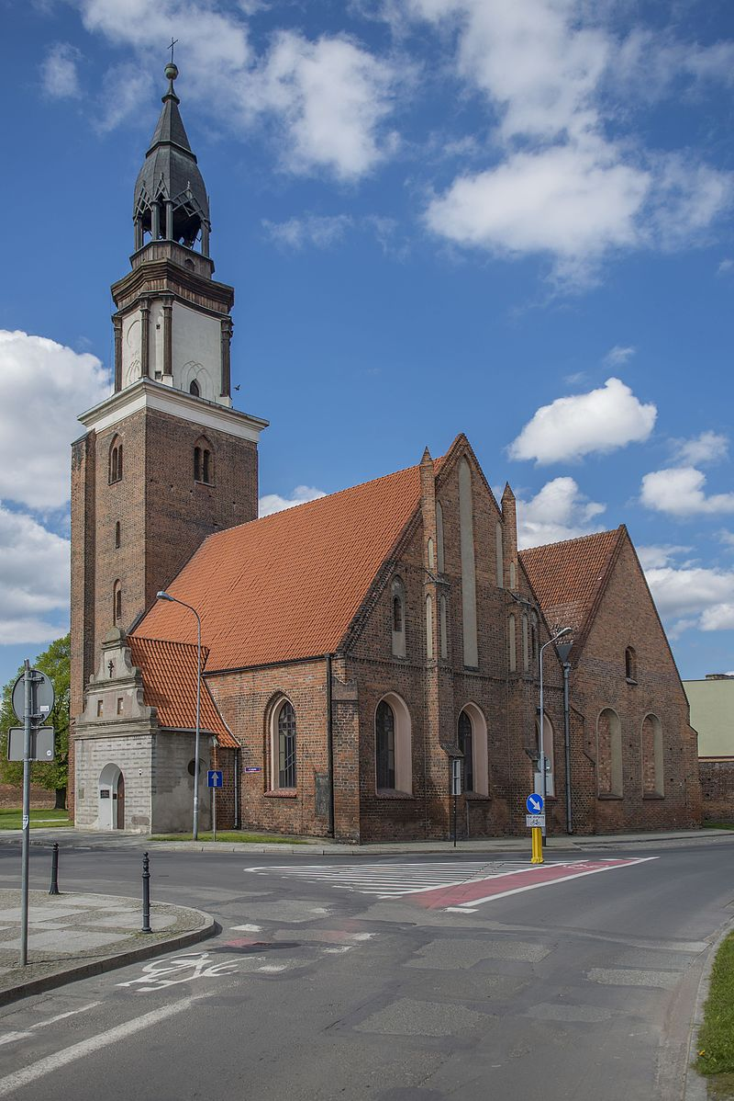
Kostel nejsvětější Panny Marie

Slide 33
Břeh
První zmínka 1235, městská práva 1248
Zámek („slezský Wavel“)
Jezuitský kostel Povýšení sv. Kříže (pol. 18. st.)
Farní kostel sv. Mikuláše (přelom 14./15. st.)
Renesanční radnice a domy

Slide 34
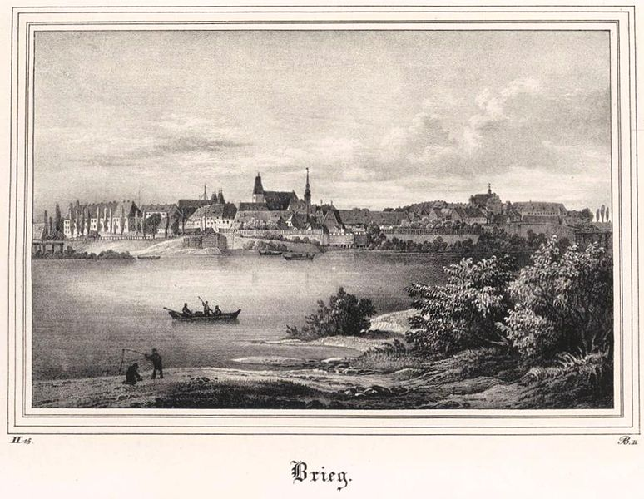
Břeh 1839

Slide 35
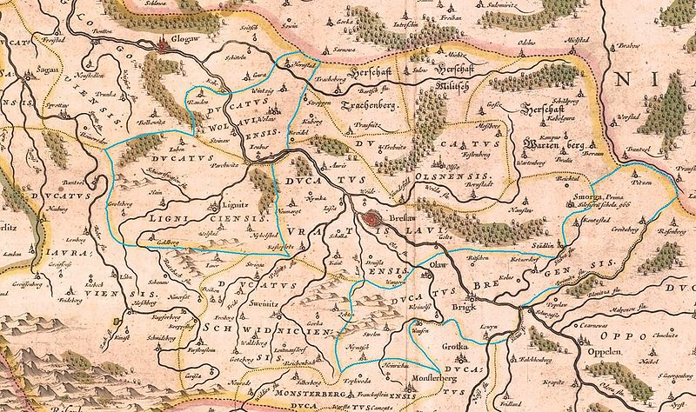

Slide 36
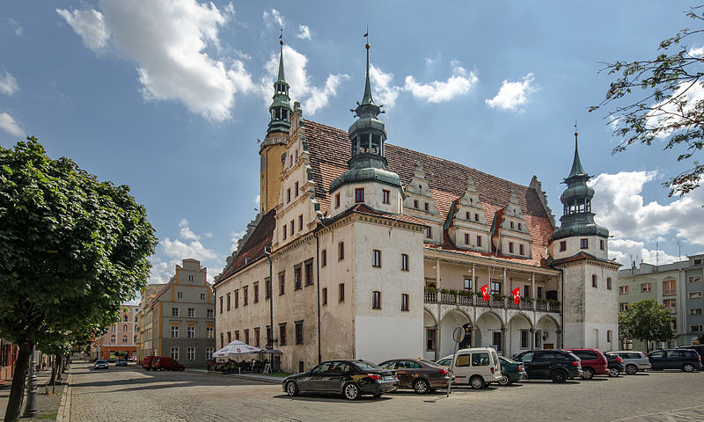
Radnice

Slide 37
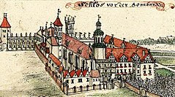
Piastovský hrad 1750

Slide 38
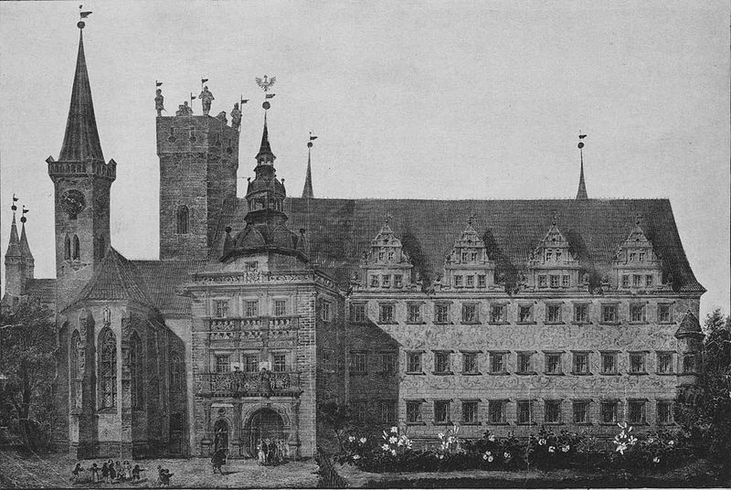
Ilustrace 18. století

Slide 39
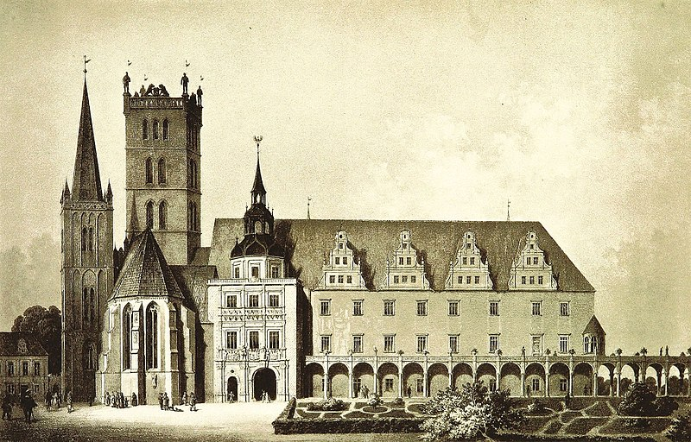
Pol. 19. století

Slide 40
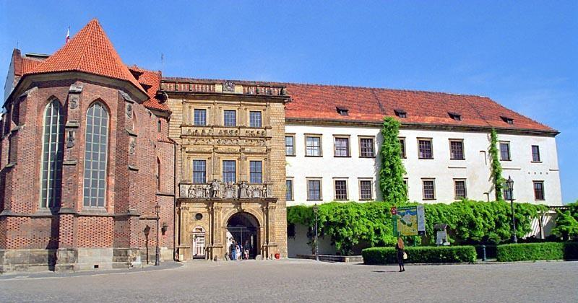

Slide 41
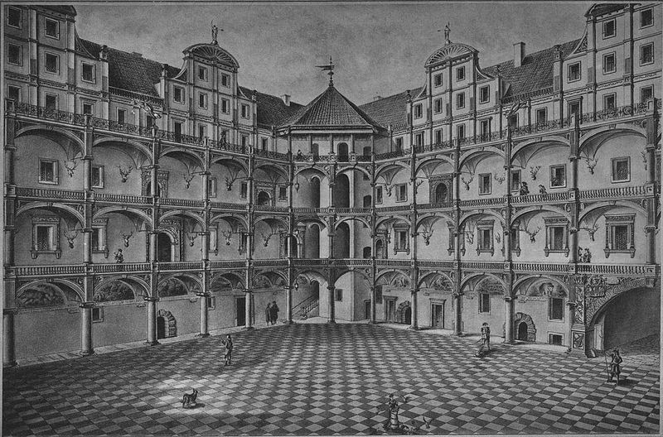

Slide 42
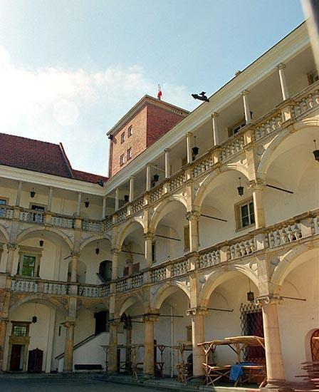

Slide 43
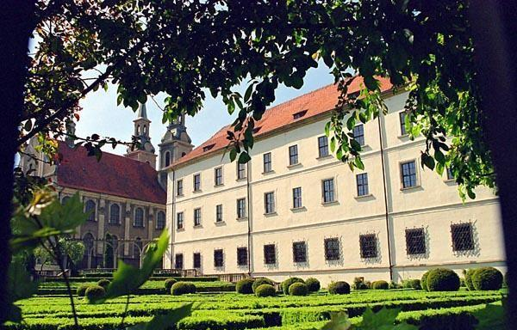

Slide 44
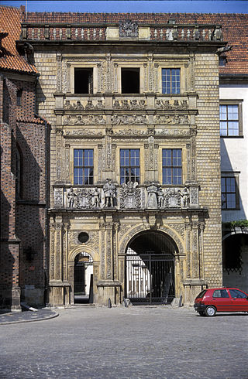

Slide 45
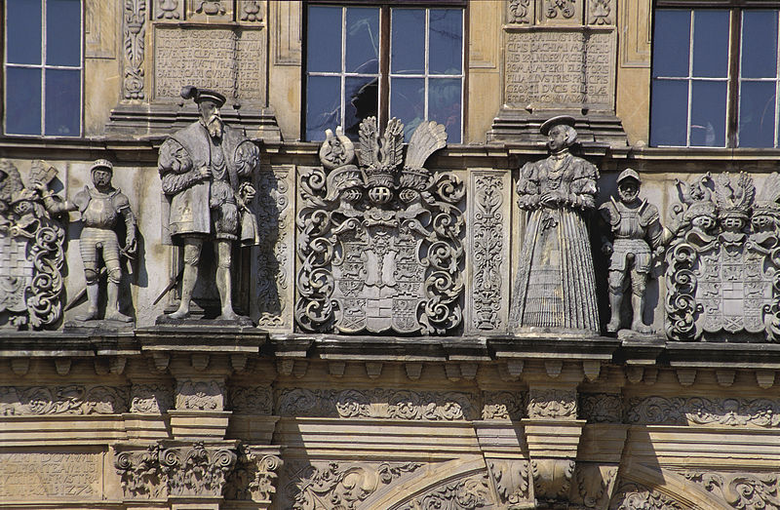

Slide 46
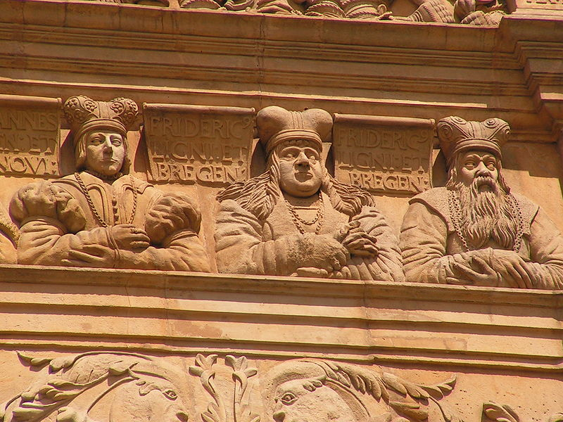

Slide 47
Kostel sv. Mikuláše
Gotický kostel, 14. století
Vznikl v letech 1370-1420, mistr Gunther (kostel sv. Máří Magdaleny, sv. Alžběty)
Poničen během války, pak rekonstruován

Slide 48
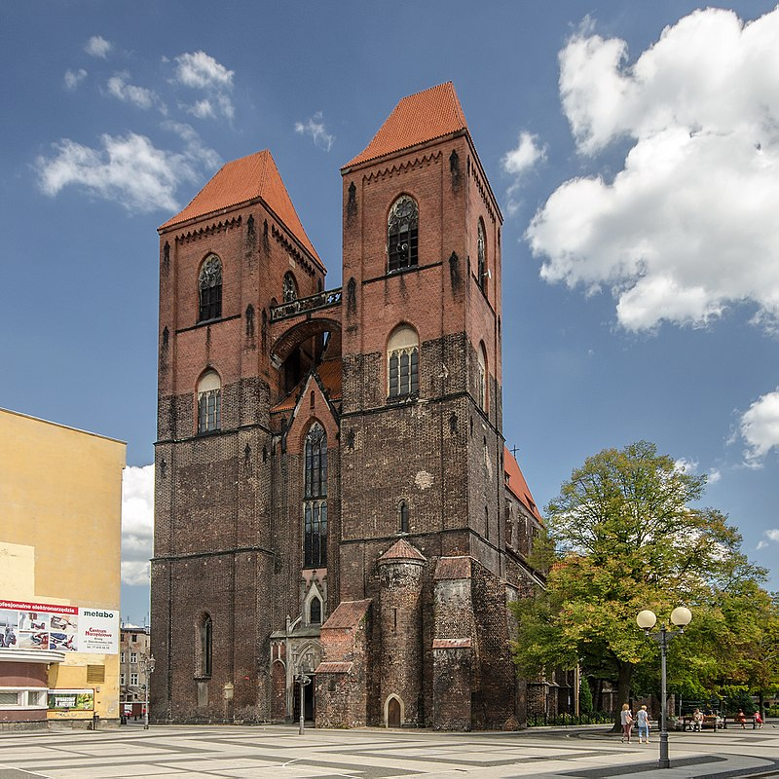
Kostel sv. Mikuláše

Slide 49
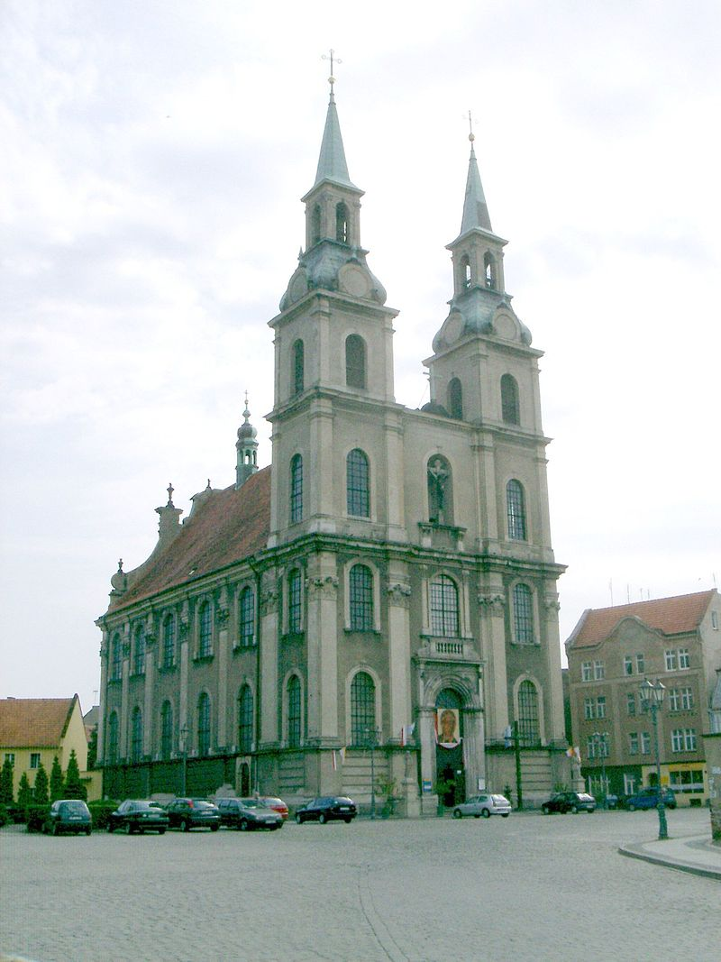
Kostel Povýšení sv. Kříže (1734-1739)

Slide 50
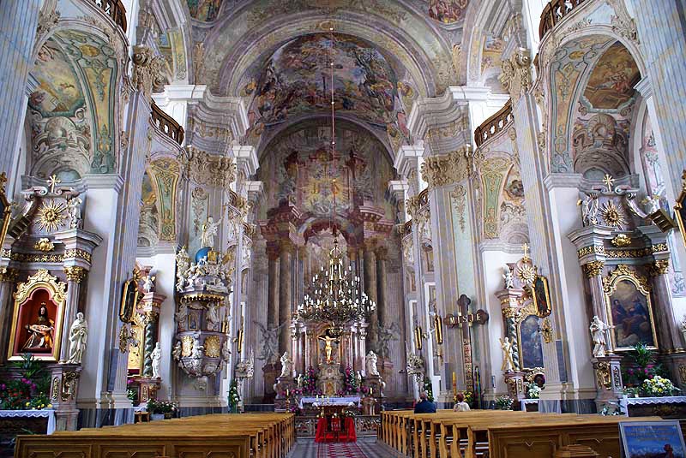

Slide 51
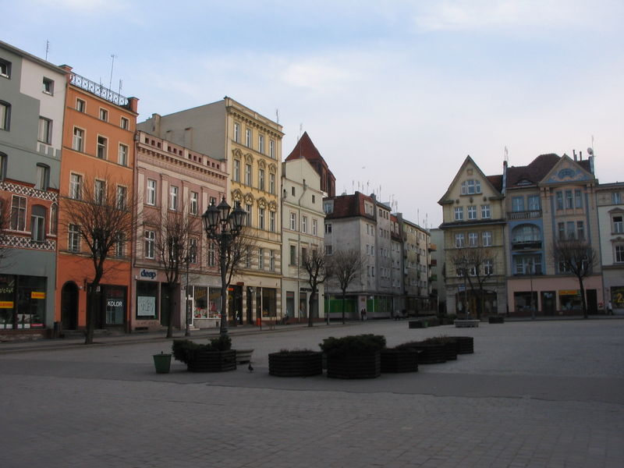
Rynek

Slide 52
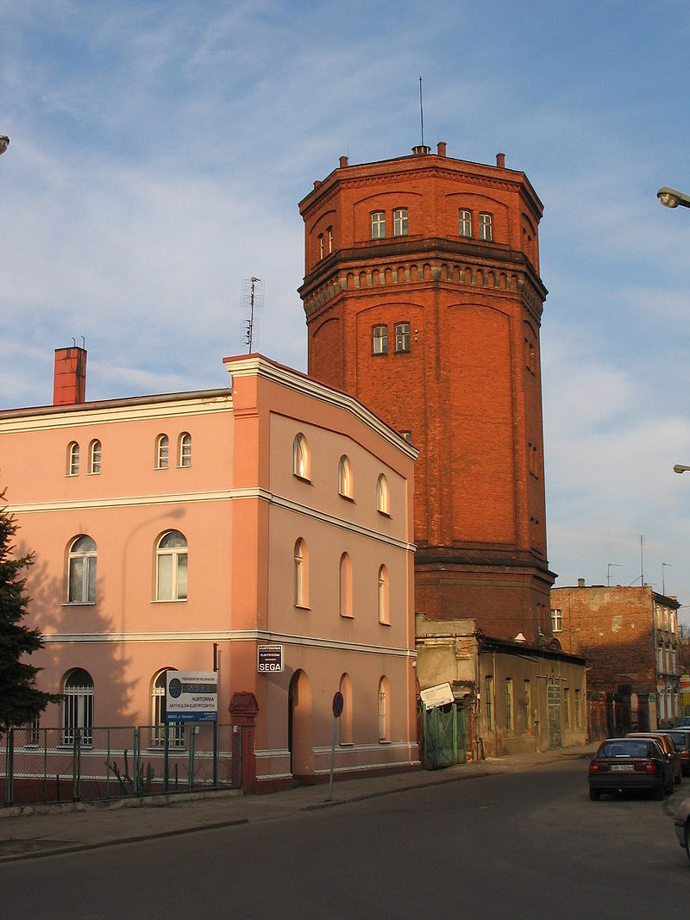

Slide 53
Hlohov
Zmíněný už v kronice Dětmara z Merserburku (1010) – významné hradiště
V raném novověku významné pevnostní město
Takřka celé zničeno během druhé světové války
Knížecí hrad (13.st)
Kostel Nanebevzetí Panny Marie

Slide 54
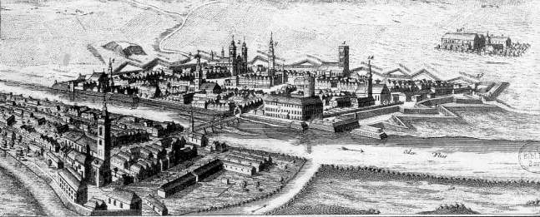
Hlohov 17. století

Slide 55
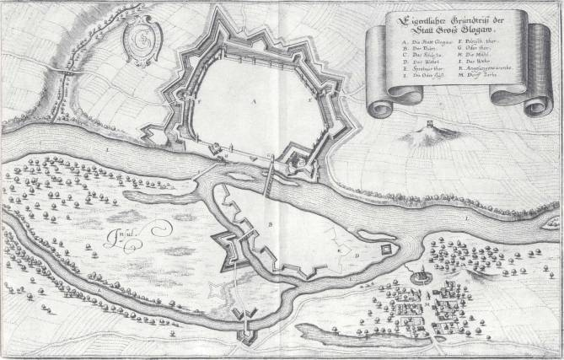

Slide 56
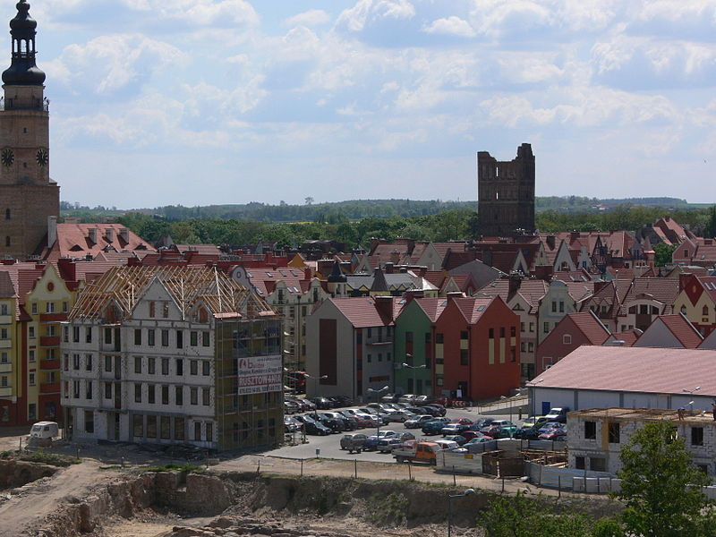
Staré město

Slide 57

Radnice

Slide 58

Zbytky opevnění

Slide 59


Slide 60

Zámek

Slide 61

Kostel Nanebevzetí Panny Marie

Slide 62

Kostel sv. Mikuláše

Slide 63


Slide 64
Svídnice
Založena před rokem 1267 na místě starší osady, první zmínka 1243
Hl. město knížectví – od r. 1392 přímá držba českého krále
Mírový kostel (UNESCO 2001)
Kostel sv. Stanislava a Václava (1325)
Renesanční domy
Rodiště Marie Cunitz/Cunitie – raně novověká astronomka

Slide 65

Svídnice 1650

Slide 66

Kostel míru (postaven 1657)

Slide 67


Slide 68

Rynek

Slide 69


Slide 70

Radnice

Slide 71

Marie Cunitze (†1664)

Slide 72

Kostel sv. Václava a Stanislava
Stavba zahájena 1330 – podle legendy měl Bolek II. Svídnický položit osobně první kámen
Definitivně dokončena až 1546
Dnes centrum svídnické diezéce

Slide 73


Slide 74


Slide 75

Minsterberk (pl. Ziębice)

Slide 76

Minsterberk 1750

Slide 77

Bazylika sv. Jiřího Mučedníka

Slide 78


Slide 79

Radnice

Slide 80

Zbytky opevnění (13.-14.st.)

Slide 81

Pačkovská brána

Slide 82

Falkenberk

Slide 83

Otmuchov

Slide 84

Zámek

Slide 85

Opevnění

Slide 86


Slide 87

Kostel sv. Mikuláše a Františka Xaverského

Slide 88
Opole
Piastovská věž – pozůstatek tzv. Dolního Hradu, postaveném po r. 1211 na místě bývalého hradiště
Dolní hrad od r. 1532 chátral, v 19. století rozebrán
Horní hrad – zbořen kolem r. 1669
Radnice – přebudována v r. 1936 – vzor palác Vecchio ve Florencii
Františkánský klášter – pol. 13. st., náhrobky opolských Piastovců

Slide 89

Opole 1535

Slide 90

Opole 18. století

Slide 91

Piastovská věž

Slide 92


Slide 93

Radnice

Slide 94


Slide 95

Palác Vecchio, Florencie

Slide 96

Rynek

Slide 97

Kostel „na Hůrce“ – Panny Marie a sv. Vojtěcha

Slide 98
Těšín
Zámecký vrch – pozůstatky hradu, hranolová věž a rotunda sv. Mikuláše a sv. Václava (1180)
Opevnění
Kostel Nanebevzetí Panny Marie

Slide 99

Těšín 1640

Slide 100

Rotunda a piastovská věž

Slide 101

Kostel sv. Máří Magdaleny

Slide 102

Palác Larischů

Slide 103
Ratiboř
První zmínka 12. století – kronika Galla Anonyma
Kaple sv. Tomáše z Canterbury (pol. 13. st.)
Klášter dominikánů a kostel sv. Ducha (14. st.) – kaple sv. Ducha – hrobka ratibořských Přemyslovců – poslední Valentin Hrbatý, 1521

Slide 104

Kaple sv. Tomáše z Canterbury

Slide 105

Zámek

Slide 106

Rynek

Slide 107

Kostel sv. Jakuba

Slide 108
Hlubčice (Glubczyce)
Původně město v opavském knížectví
Kostel Panny Marie (13.st.)
Radnice
Opevnění

Slide 109

Hlubčice 18. st.

Slide 110

Radnice 1732

Slide 111


Slide 112

Radnice 1945

Slide 113

Radnice 90.léta 20.st

Slide 114

Dnešní stav

Slide 115

Synagoga

Slide 116

Opevnění

Slide 117

Františkánský klášter

Slide 118

Díky za pozornost!

